Slide 1

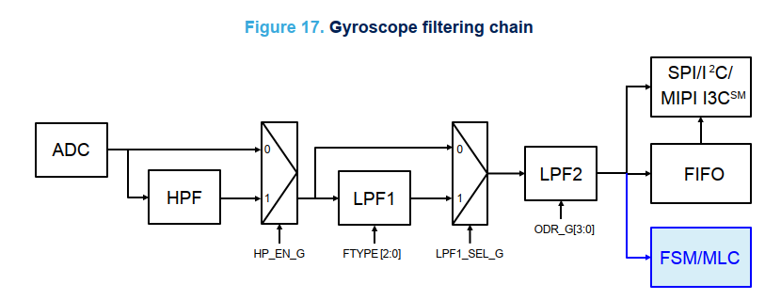
只能設定 LPF1，LPF2 固定為 ODR 的 一半。
若LPF1 < LPF2，最終頻寬以 LPF1 決定

Slide 2
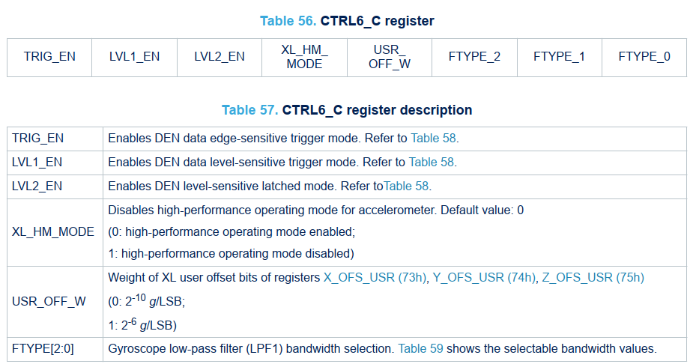

Gyro LPF1:

Slide 3
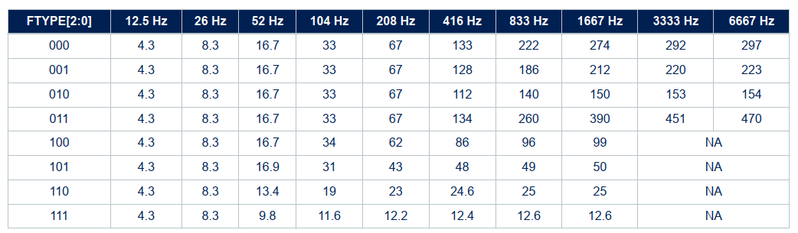
根據設定的ODR，可以調整 bandwidth

Slide 4
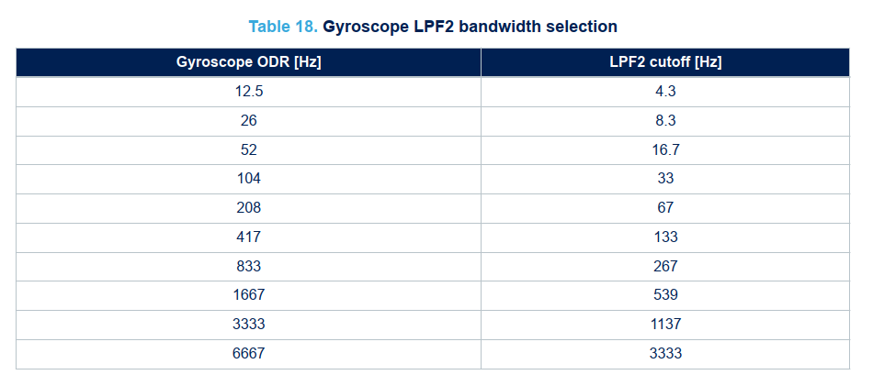
Gyro LPF2:
The digital LPF2 filter
cannot be configured by the user and its cutoff frequency depends on the selected gyroscope ODR, as indicated
in the following table.

Slide 6
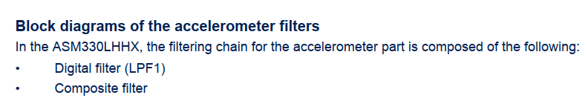
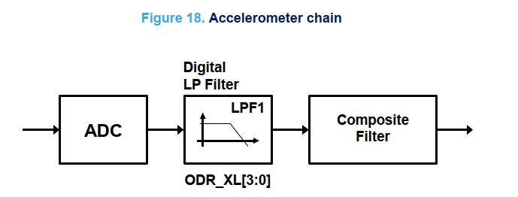
LPF1之BW = odr/2
若 CTRL1_XL 的LPF2_XL_EN啟用，則啟用複合式濾波器，否則 LPF1後馬上輸出(最終BW=ODR/2)
複合濾波器: 需在CTRL8_XL設定， 最終頻寬由 LPF2 決定

Slide 7
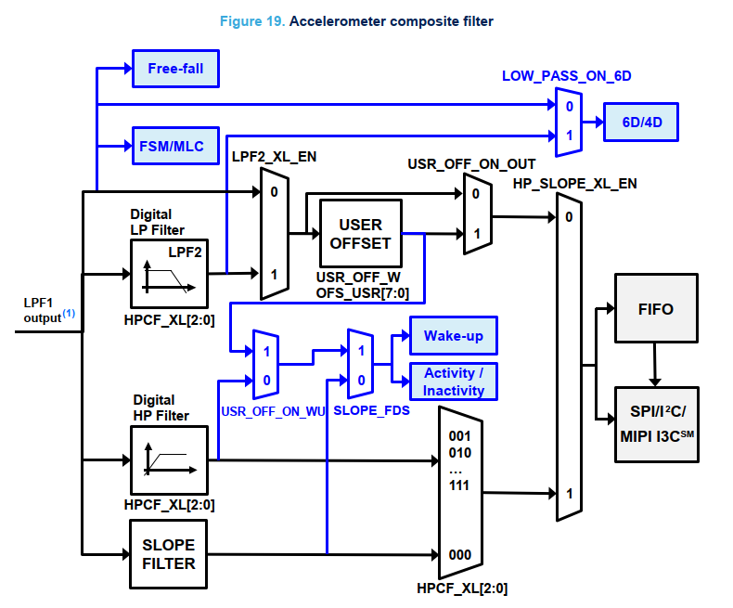

Slide 8
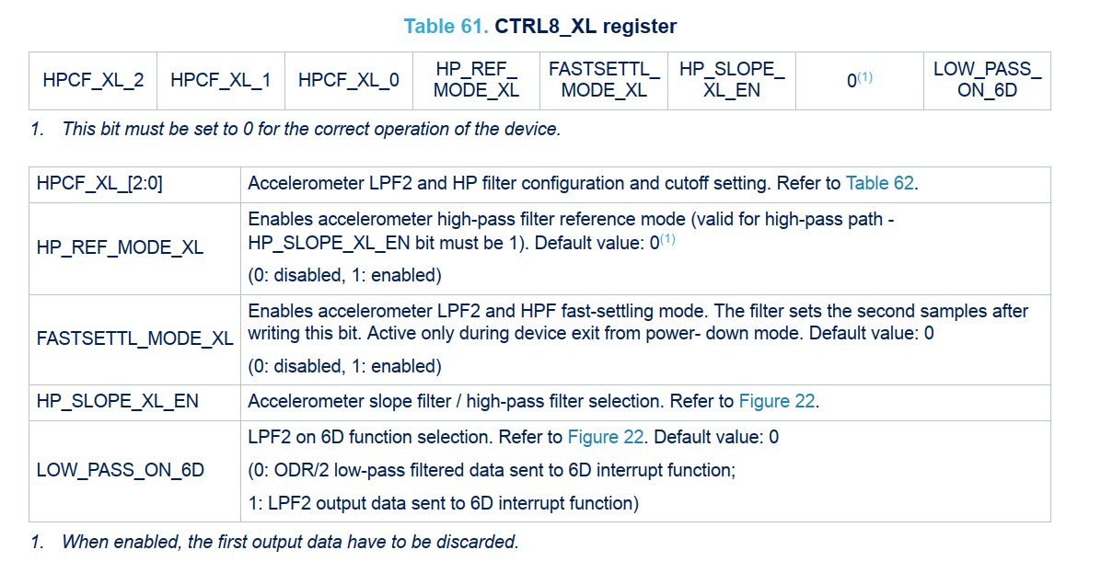

Slide 9
